Slide 1







RTGlobal
Чат-бот для абитуриентов
‹#›

Slide 2


АКТУАЛЬНОСТЬ ПРОЕКТА
Выбор профессии, специальности, вуза, программы обучения для ребенка – это важная миссия каждого родителя. От этого зависит его будущее. Ошибки выбора профессии могут привести к слому личности человека, невозможности реализовать свои способности и таланты.
Как помочь ребенку выбрать будущее? Этим вопросом задается каждый родитель.

Slide 3

ЦЕЛЕВАЯ АУДИТОРИЯ
Подростки в возрасте от 16 лет
Родители школьников (10-11 классов)
Студенты (4 курса бакалавриата или 4-5 курса специалитета), планирующие поступать на магистерскую программу или в аспирантуру
Люди, не получившие высшее образование и планирующие поступить в ВУЗ
‹#›

Slide 4

ПРОБЛЕМА
Осознанный и тщательный процесс выбора профессии – это всегда объемная и кропотливая работа. В первую очередь – по сбору информации. Абитуриенты, пренебрегая этим, делают выбор наобум, недостаточно изучив, какие есть специальности в разных вузах, сложно ли на них поступить, насколько они востребованы на рынке труда.
Это приводит к ошибкам. Недостаточно изучив предложения университетов, абитуриент может пропустить более простой, удобный и интересный вариант поступления. Или же он может выбрать ту специальность, на которой интересно учиться, но которая совсем не пользуется спросом на рынке. Трудоустроиться по ней будет сложно.
‹#›

Slide 5

RTGlobal как решение проблемы
Мы создали чат-бот для выбора вуза и специальности старшеклассников и абитуриентов, учитывая их интересы и предпочтения. Создавая сервисы сайта, мы провели масштабное исследование выпускников российских школ, чтобы понять наиболее актуальные для них проблемы
В чат-боте будет представлена информация обо всех образовательных учреждений Поволжья.
С помощью чат-бота в Telegrame, в функции которого будут заложены ответы на часто задаваемые вопросы, абитуриенты найдут ответы:
как выбрать вуз
количество бюджетных мест
какие предметы нужно сдавать для той или иной специальности
стоимость обучения
минимальное количество баллов для поступления
сроки и способы подачи документов
перечень документов для поступления
программа обучения и т.д.
‹#›

Slide 6

ЦЕННОСТЬ, ЦЕННОСТНОЕ ПРЕДЛОЖЕНИЕ
Мы, компания “RTGlobal”,
помогаем абитуриентам и родителям
в ситуации затруднений выбора места поступления
решать проблему нехватки знаний о приемной комиссии и активной жизни университетов Поволжья
с помощью чат-бота
и получать ценность упрощения поиска учебного заведения и правильного выбора профессии
‹#›

Slide 7
РЫНОК
TAM
Количество абитуриентов в России
1,5 млн. чел.
SAM
Количество абитуриентов в Поволжье
370 тыс. чел.
55 500 000 руб.
Количество абитуриентов в Пензенской
Области 17 тыс. чел.
2 550 000 руб.
SOM
Наше решение будет стоить 150 ₽/мес
‹#›

Slide 8
КОНКУРЕНТЫ
Параметр | Матильда маркетинг | Ёж маркетинговое агентство | Unistar | RTGlobal
Помощь для абитуриентов для поступления в ВУЗ | + | + | + | +
Специализация на целый регион | - | - | - | +
Большая база знаний для студентов | - | - | - | +
Дальнейшее развитие и охват других регионов | - | - | - | +
‹#›

Slide 9








БИЗНЕС-МОДЕЛЬ
Привлечение лидеров и мнений
Партнерский
маркетинг
Личная презентация
Цифровой маркетинг
Событийный
маркетинг
‹#›

Slide 10
ТЕКУЩИЕ РЕЗУЛЬТАТЫ
Участие в акселерационной программе
Проработана идея
Проведена оценка рынка
Проведен анализ конкурентов
Определена целевая аудитория

Slide 11


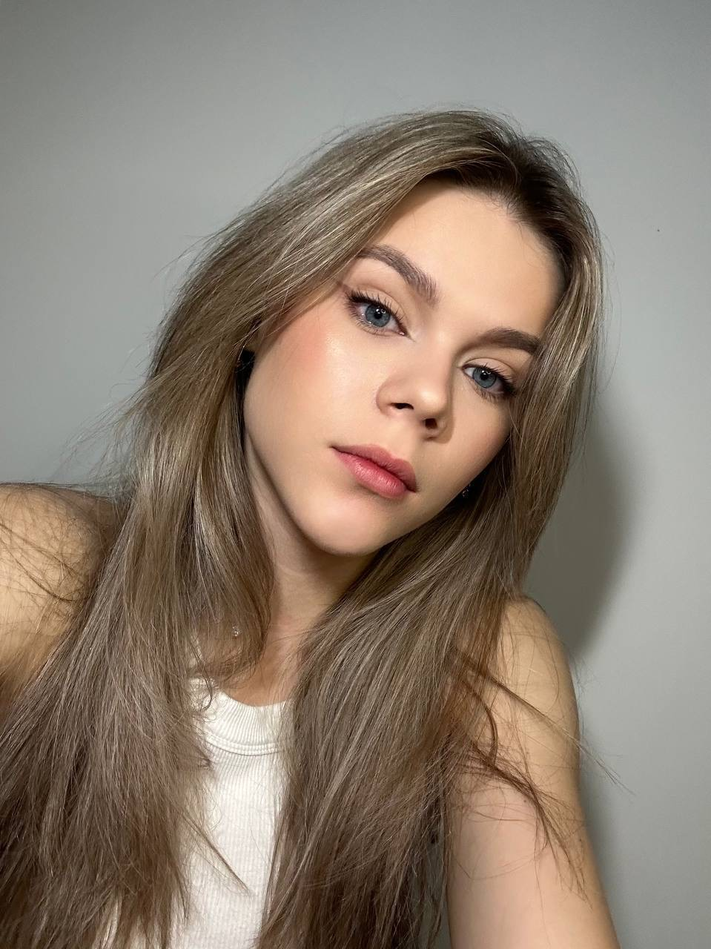
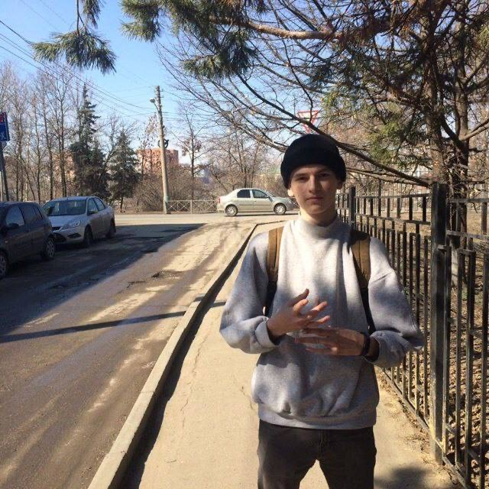
КОМАНДА СТАРТАПА
РОЛЬ | ФАМИЛИЯ ИМЯ | ФОТО
ЛИДЕР, ДИЗАЙНЕР | РОМАШКИНА АНАСТАСИЯ
ПРОДАЖНИК | ПУШКАРЕВА ВИКТОРИЯ
МАРКЕТОЛОГ | РОЖКОВА ЕЛИЗАВЕТА
СПИКЕР | ПИВНОВ ВЯЧЕСЛАВ
‹#›

Slide 12

ПЛАНЫ РАЗВИТИЯ
ЧТО ДЕЛАЕМ | СРОК | ОТВЕТСТВЕННЫЙ
Создание схемы для чат-бота, Разработка сценария бота в конструкторе. Тестирование и отладка бота. | Дек. 2023 - март 2024 | Ромашкина Анастасия
Сбор необходимой информация. Интеграция с образовательными организациями | Дек. 2023 - февр. 2024 | Пушкарева Виктория
Создание MVP | Дек. 2023 - март 2024 | Рожкова Елизавета
Запуск маркетинга и продвижение проекта | Февр. - март | Пивнов Вячеслав
Презентация продукта | Март | Пивнов Вячеслав
‹#›

Slide 13

КОНТАКТЫ ЛИДЕРА
Ромашкина Анастасия
Контактный телефон: 89023413364
Почта: nastya.romashkinaaa@mail.ru
‹#›

